Slide 1











Slide 2




72 x 3
116 x 6
106 x 8
72
3
216
116
6
696
106
8
848
x
x
x

Slide 3

963
3
720
4
963
3
265
5
720
4
265
5
9
321
4
180
25
53
06
32
15
6
32
15
03
00
0
3
0
0
0

Slide 4







B
D
42 mm
28 mm
30 mm
A
C
30 + 42 + 28 = 100 mm

Slide 5

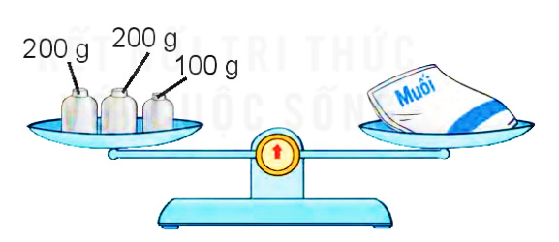
500 g
?

Slide 6

a) 96 : 3 x 5 b) 60 : (2 x 5)
= 32 x 5
= 160
= 60 : 10
= 6

Slide 7
5. Để giúp đỡ các bạN học sinh bị ảnh hưởng bởi lũ lụt, tuần đầu trường em góp được 20 thùng sách vở và đồ dùng học tập. Tuần sau trường em góp được số thùng sách gấp 3 lần số thùng ở tuần đầu. Hỏi sau hai tuần trường em góp được tất cả bao nhiêu thùng sách vở và đồ dùng học tập?

Slide 8

Tuần đầu:
20 thùng
? thùng
Tuần sau:
Bài giải:
Số thùng tuần sau góp được là:
20 x 3 = 60 (thùng)
Số thùng sau hai tuần góp được tất cả là:
20 + 60 = 80 (thùng)
Đáp số: 80 thùng.

Slide 9



